Slide 1
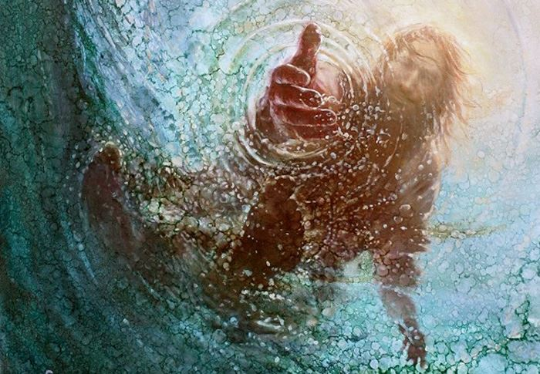
مهما قال لكم فافعلوه
إغلب خوفك .. يا بطرس
Overcome your fear, O’ Peter

Slide 2
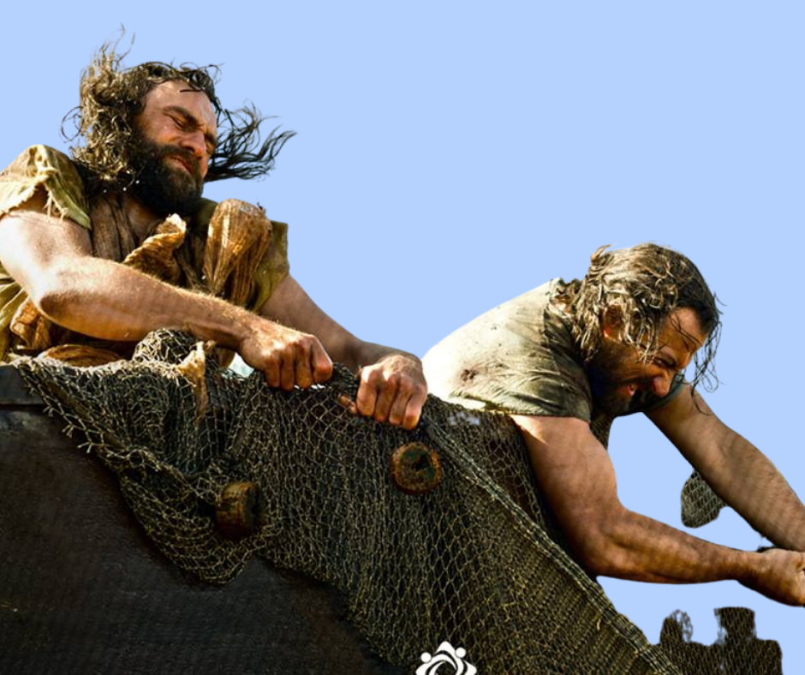
الخوف الطبيعي
Natural Fear
فاجاب سمعان و قال له يا معلم قد تعبنا الليل كله و لم ناخذ شيئا و لكن على كلمتك القي الشبكة (لو 5 : 5)
But Simon answered and said to Him, "Master, we have toiled all night and caught nothing; nevertheless at Your word I will let down the net" (Luk 5 : 5)

Slide 3
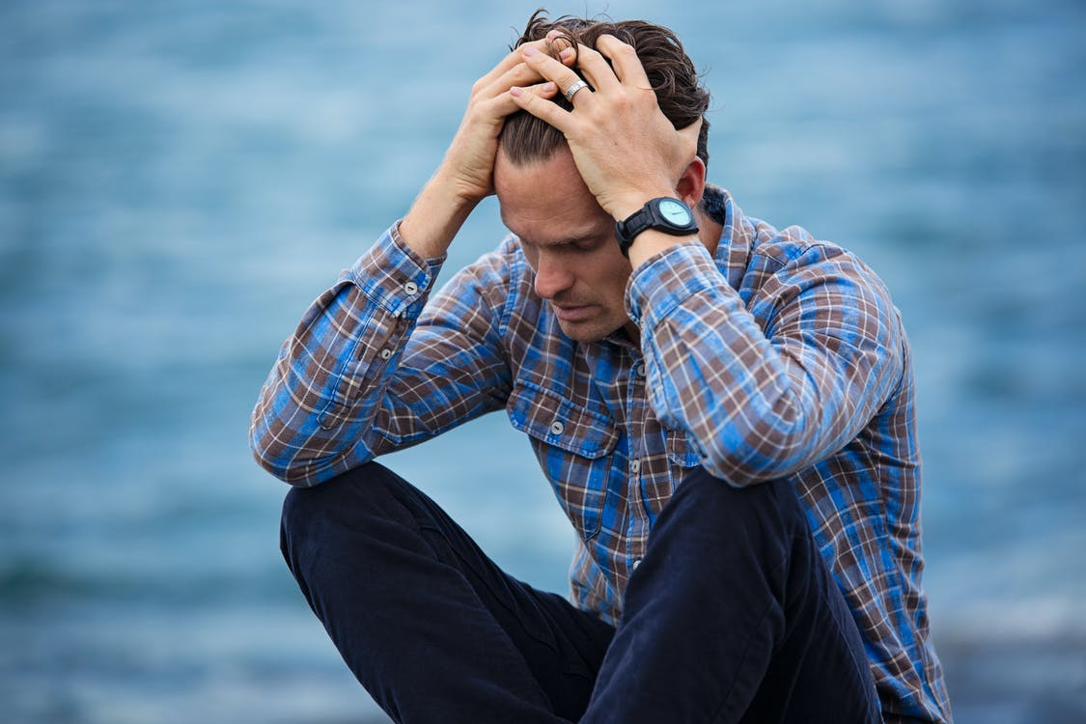
الخوف الطبيعي
Natural Fear
لو إترفضت ؟ أو أترفدت؟
If you were rejected? If you got fired?
لو ما حققتش الـمستهدف؟
If you didn’t achieve the target?
لو ما عجبتش الناس ؟
If you were not liked by people?
لو ما عرفتش أكفى بيتي ؟
If I didn't satisfy the needs of my house?

Slide 4
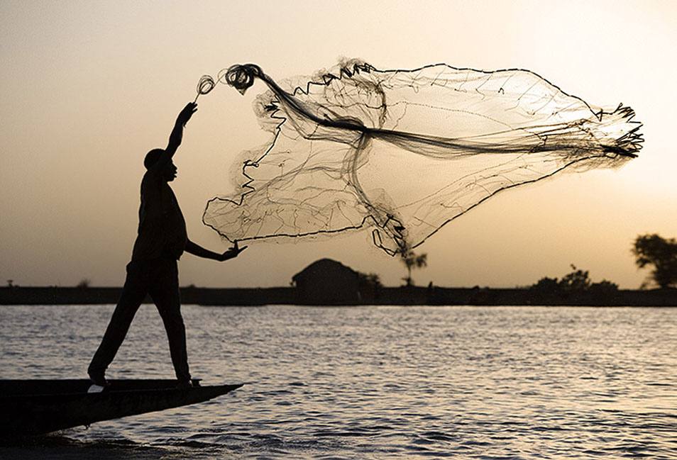
الخوف الطبيعي
Natural Fear
و لما فرغ من الكلام قال لسمعان ابعد الى العمق و القوا شباككم للصيد (لو 5 : 4)
When He had stopped speaking, He said to Simon, "Launch out into the deep and let down your nets for a catch" (Luk 5 : 4)

Slide 5
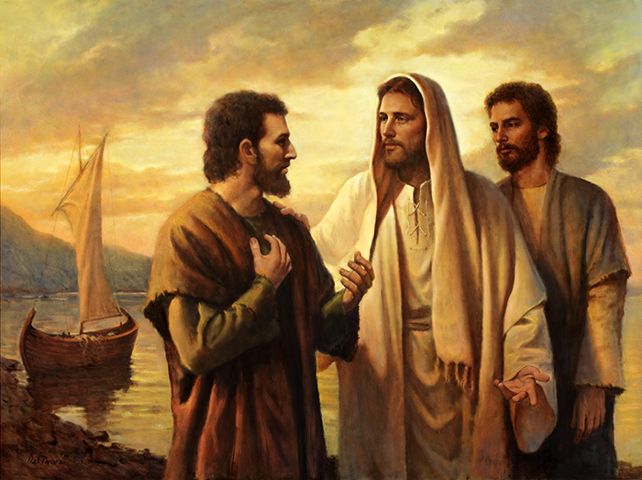
الخوف من الترك (التكريس)
The Fear of Abandonment (Consecration)
فلما راى سمعان بطرس ذلك خر عند ركبتي يسوع قائلا اخرج من سفينتي يا رب لاني رجل خاطئ ....... و كذلك ايضا يعقوب و يوحنا ابنا زبدي اللذان كانا شريكي سمعان فقال يسوع لسمعان لا تخف من الان تكون تصطاد الناس. (لو 5 : 8 – 10)
When Simon Peter saw [it,] he fell down at Jesus' knees, saying, "Depart from me, for I am a sinful man, O Lord! ....... and so also [were] James and John, the sons of Zebedee, who were partners with Simon. And Jesus said to Simon, "Do not be afraid. From now on you will catch men" (Luk 5 : 8 – 10)

Slide 6
الخوف من الترك (التكريس)
The Fear of Abandonment (Consecration)
مش ممكن هانفع
I cannot be of any use
أنا أوحش منهم
I am worse than them all
تغير الإتجاه .. قرار تكريس مجنون
The change of direction.. a crazy decision of consecration

Slide 7
الخوف من الترك (التكريس)
The Fear of Abandonment (Consecration)
هل من ضمانات ؟
Are there any guarantees?
هايقولوا عليَّ ايه ؟
What would people say about me?

Slide 8
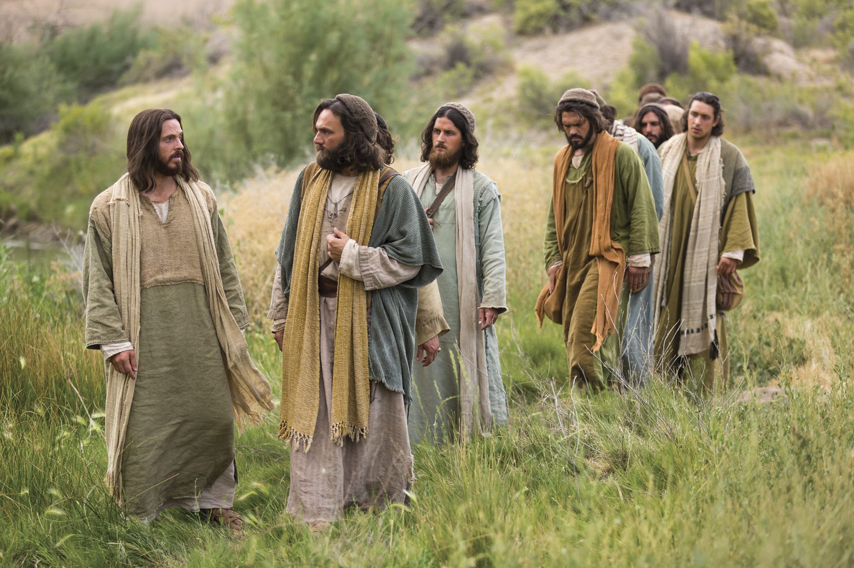
الخوف من الترك (التكريس)
The Fear of Abandonment (Consecration)
و لما جاءوا بالسفينتين الى البر تركوا كل شيء و تبعوه. (لو 5 : 11)
So when they had brought their boats to land, they forsook all and followed Him. (Luk 5 : 11)

Slide 9
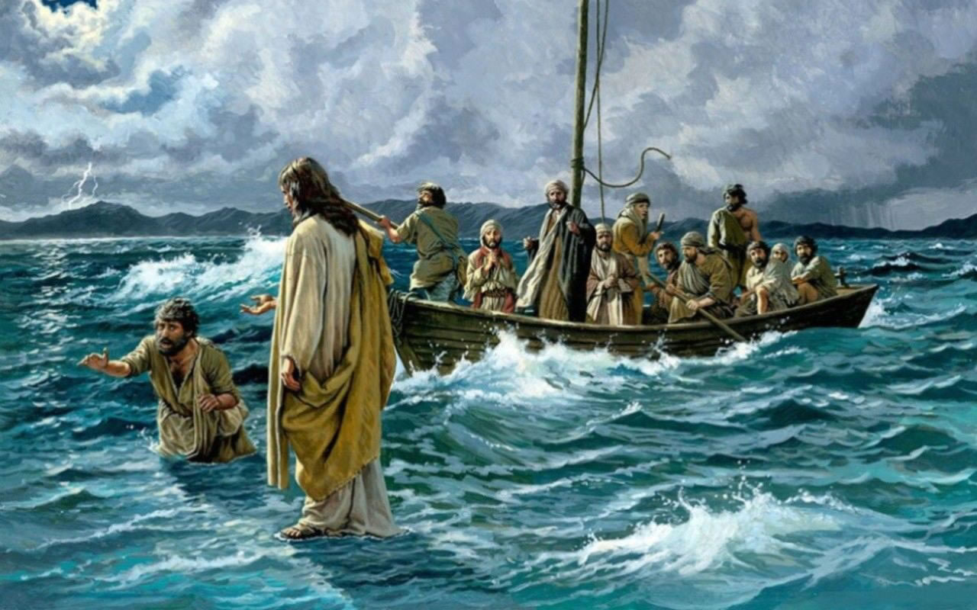
الخوف من الغرق
The Fear of Drowning
فلما ابصره التلاميذ ماشيا على البحر اضطربوا قائلين انه خيال و من الخوف صرخوا. فللوقت كلمهم يسوع قائلا تشجعوا انا هو لا تخافوا. فاجاب بطرس و قال يا سيد ان كنت انت هو فمرني ان اتي اليك على الماء. (مت 14 : 26)
And when the disciples saw Him walking on the sea, they were troubled, saying, "It is a ghost!" And they cried out for fear. But immediately Jesus spoke to them, saying, "Be of good cheer! It is I; do not be afraid". And Peter answered Him and said, "Lord, if it is You, command me to come to You on the water".

Slide 10
الخوف من الغرق
The Fear of Drowning
فقال تعال فنزل بطرس من السفينة و مشى على الماء لياتي الى يسوع. و لكن لما راى الريح شديدة خاف و اذ ابتدا يغرق صرخ قائلا يا رب نجني. (مت 14 : 26 – 30)
29- So He said, "Come" And when Peter had come down out of the boat, he walked on the water to go to Jesus. But when he saw that the wind [was] boisterous, he was afraid; and beginning to sink he cried out, saying, "Lord, save me!". (Mat 14 : 26 – 30)

Slide 11
الخوف من الغرق
The Fear of Drowning
ليه فى مشاكل فى الخدمة أكتر من الشغل ؟!
Why are there more problems in the service than at work?!
ليه مش بيتدخل بسرعة ؟!
Why doesn’t He quickly intervene?!

Slide 12
الخوف من الغرق
The Fear of Drowning
ليه مفيش معجزات علطول؟!
Why don’t we have miracles all the time?!
ليه كلهم خايفين مع إنهم مكرسين ؟!
Why are they all afraid even though they are consecrated?!

Slide 13
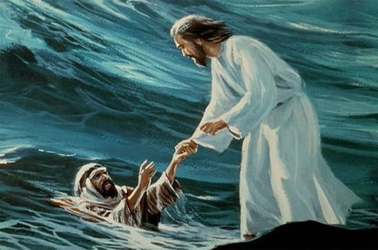
الخوف من الغرق
The Fear of Drowning
و لكن لما راى الريح شديدة خاف و اذ ابتدا يغرق صرخ قائلا يا رب نجني. ففي الحال مد يسوع يده و امسك به و قال له يا قليل الايمان لماذا شككت. (مت 14 : 30 – 31)
But when he saw that the wind [was] boisterous, he was afraid; and beginning to sink he cried out, saying, "Lord, save me!". And immediately Jesus stretched out [His] hand and caught him, and said to him, "O you of little faith, why did you doubt?". (Mat 14 : 30 – 31)

Slide 14
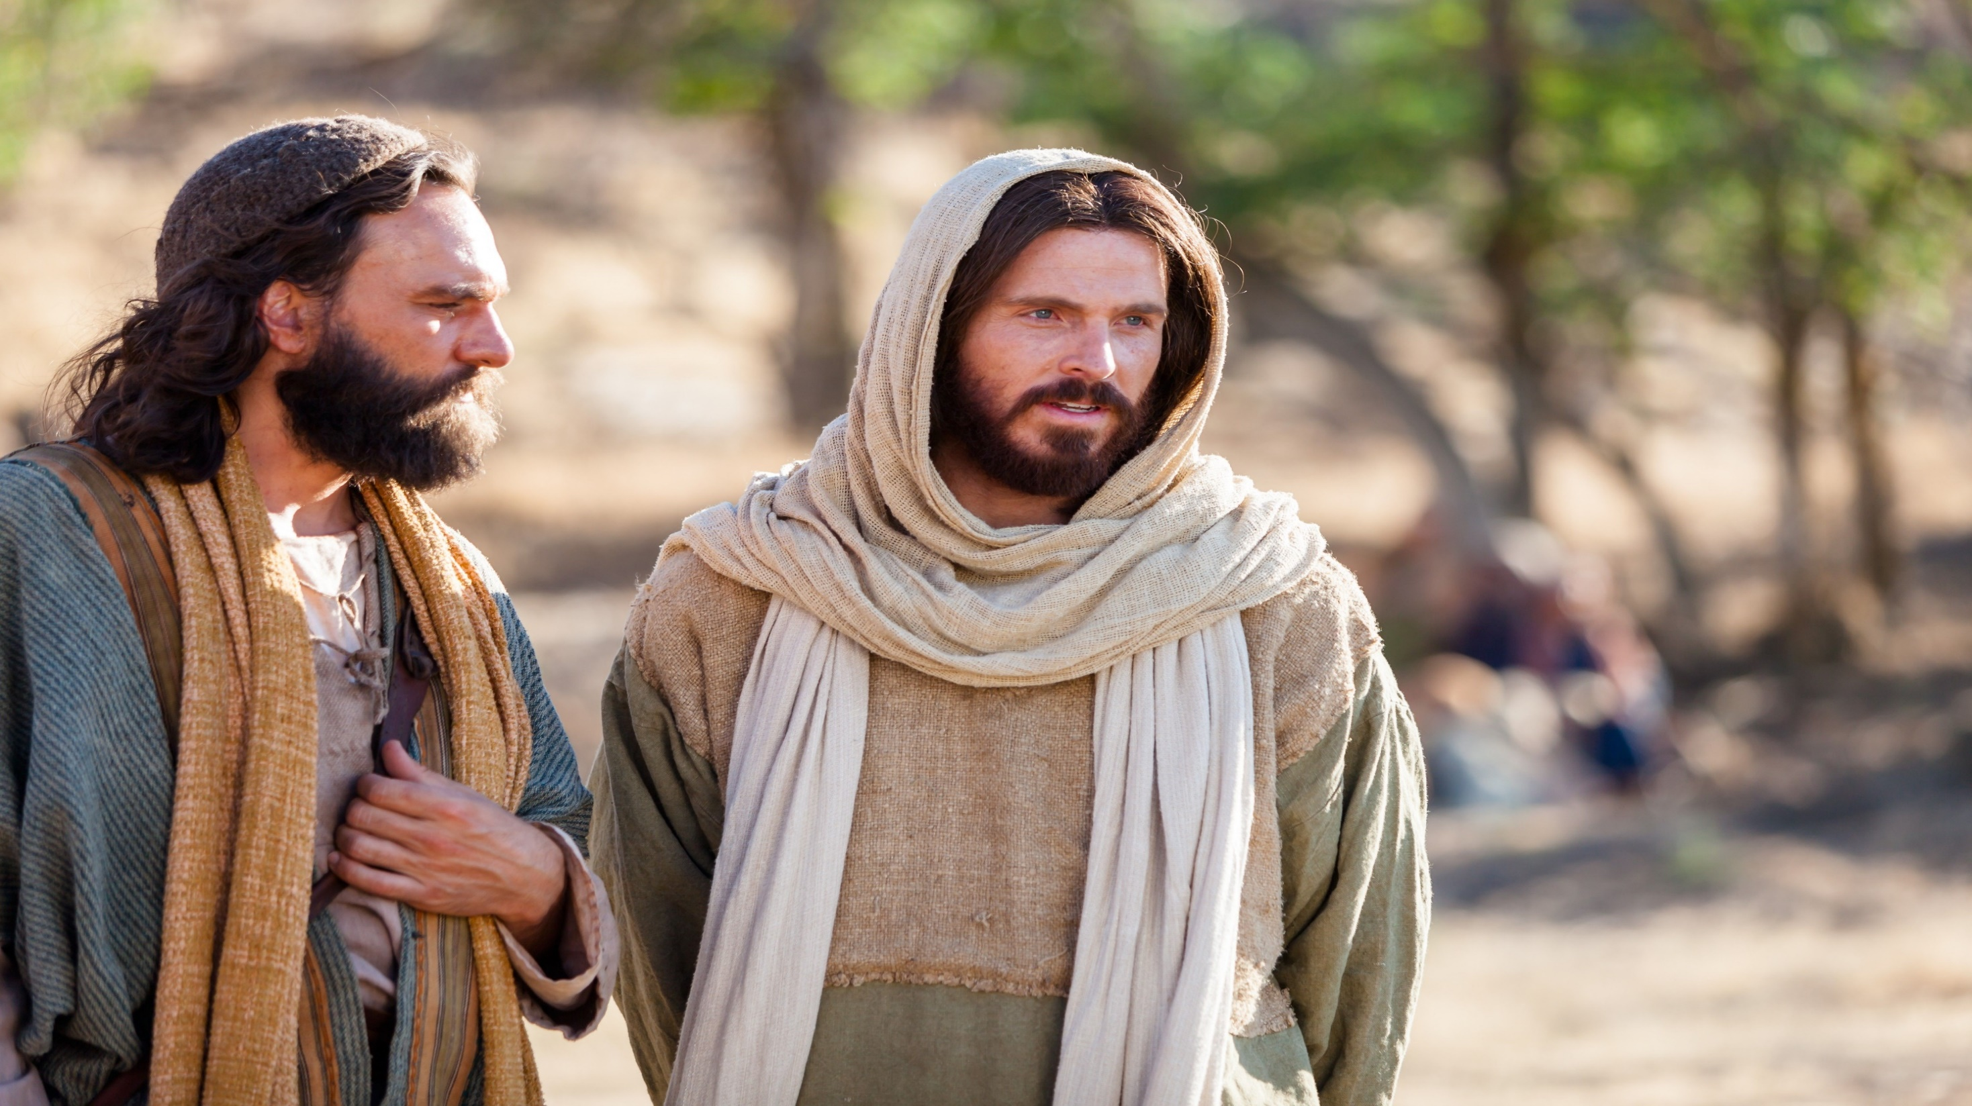
الخوف من المستقبل / الألم
The Fear of the Future/Pain
من ذلك الوقت ابتدا يسوع يظهر لتلاميذه انه ينبغي ان يذهب الى اورشليم و يتالم كثيرا من الشيوخ و رؤساء الكهنة و الكتبة و يقتل و في اليوم الثالث يقوم. فاخذه بطرس اليه و ابتدا ينتهره قائلا حاشاك يا رب لا يكون لك هذا (مت 16 : 22)
From that time Jesus began to show to His disciples that He must go to Jerusalem, and suffer many things from the elders and chief priests and scribes, and be killed, and be raised the third day. Then Peter took Him aside and began to rebuke Him, saying, "Far be it from You, Lord; this shall not happen to You!" (Mat 16 : 22)

Slide 15
الخوف من المستقبل / الألم
The Fear of the Future/Pain
الخوف من غياب القائد ؟! أو تغير النظام ؟!
Fear of the absence of the leader?! Or of the change of the system?!
ليه لازم التعب والتجارب ؟
Why is it necessary to be tired and tested?
مش هعرف أطرد الخوف ؟!
I will not be able to get rid of fear?!

Slide 16
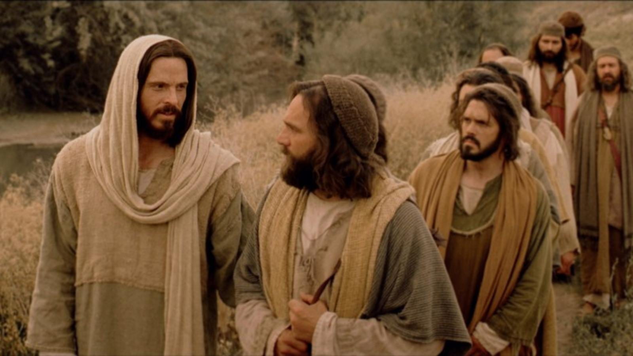
الخوف من المستقبل / الألم
The Fear of the Future/Pain
فالتفت و قال لبطرس اذهب عني يا شيطان انت معثرة لي لانك لا تهتم بما لله لكن بما للناس (مت 16 : 23)
But He turned and said to Peter, "Get behind Me, Satan! You are an offense to Me, for you are not mindful of the things of God, but the things of men". (Mat 16 : 23)

Slide 17
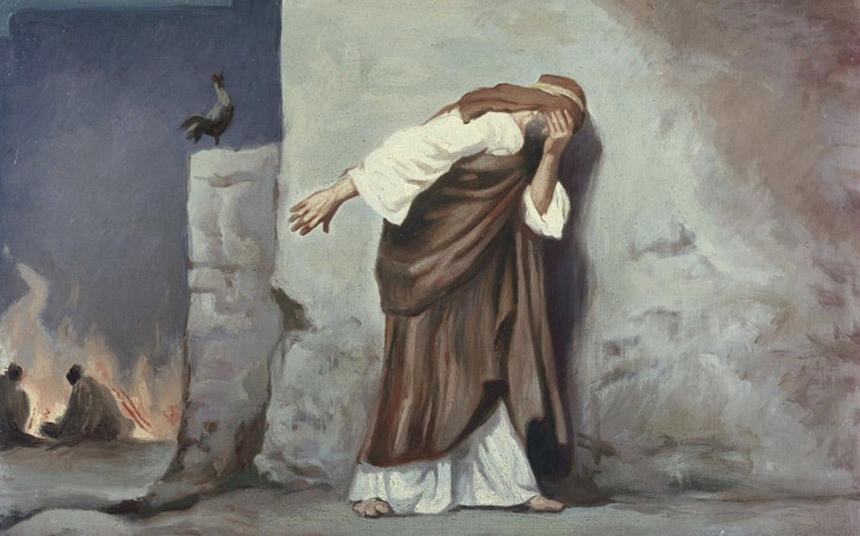
الخوف من الخطية
The Fear of the Sin
فخرج بطرس الى خارج و بكى بكاء مرا (لو 22 : 62)
So Peter went out and wept bitterly (Luk 22 : 62)

Slide 18
الخوف من الخطية
The Fear of the Sin
قال لهم سمعان بطرس انا اذهب لاتصيد قالوا له نذهب نحن ايضا معك فخرجوا و دخلوا السفينة للوقت و في تلك الليلة لم يمسكوا شيئا (يو 21 : 3)
Simon Peter said to them, "I am going fishing" They said to him, "We are going with you also" They went out and immediately got into the boat, and that night they caught nothing (Joh 21 : 3)

Slide 19
الخوف من الخطية
The Fear of the Sin
أنا فشلت ؟ لازم أسيب الخدمة ؟
I failed ? I need to quit the service?
أنا مرفوض من ربنا وتلاميذه ومن نفسى ؟!
I am rejected from God and His disciples and from myself?!
الأحسن أشوف حاجة تانية
It is better to see something else

Slide 20
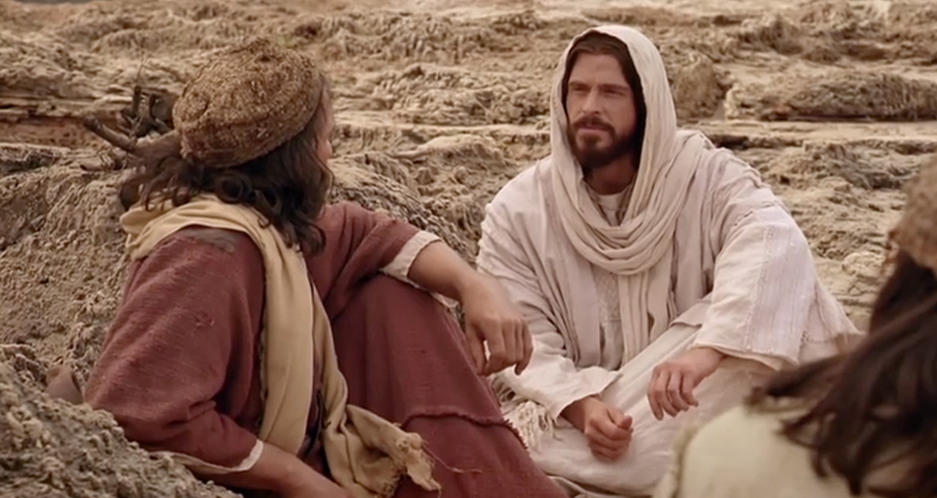
الخوف من الخطية
The Fear of the Sin
فبعدما تغدوا قال يسوع لسمعان بطرس يا سمعان بن يونا اتحبني اكثر من هؤلاء قال نعم يا رب انت تعلم اني احبك قال له ارع خرافي (يو 21 : 15)
So when they had eaten breakfast, Jesus said to Simon Peter, "Simon, [son] of Jonah, do you love Me more than these?" He said to Him, "Yes, Lord; You know that I love You" He said to him, "Feed My lambs" (Joh 21 : 15)

Slide 21
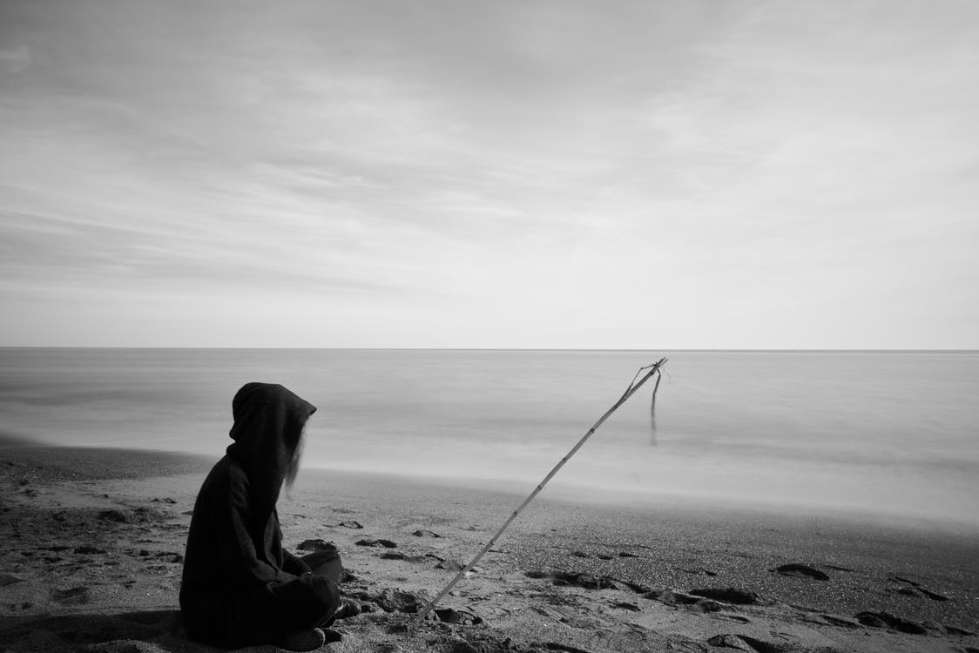
الخوف من الناس (الصديق المزمن)
The Fear of people (The Chronic Friend)
خوف من الجارية
The Fear of the Servant-girl
خوف من الاستشهاد
The Fear of Martyrdom
خوف من اليهود
The Fear of the Jews

Slide 22
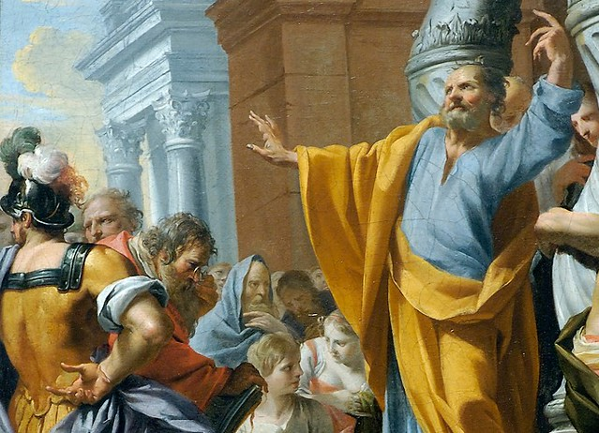
الخوف من الناس (الصديق المزمن)
The Fear of people (The Chronic Friend)
و لكن لما اتى بطرس الى انطاكية قاومته مواجهة لانه كان ملوما. لانه قبلما اتى قوم من عند يعقوب كان ياكل مع الامم و لكن لما اتوا كان يؤخر و يفرز نفسه خائفا من الذين هم من الختان. (غل 2 : 11 – 12)
Now when Peter had come to Antioch, I withstood him to his face, because he was to be blamed; for before certain men came from James, he would eat with the Gentiles; but when they came, he withdrew and separated himself, fearing those who were of the circumcision. (Gal 2 : 11 – 12)

Slide 23
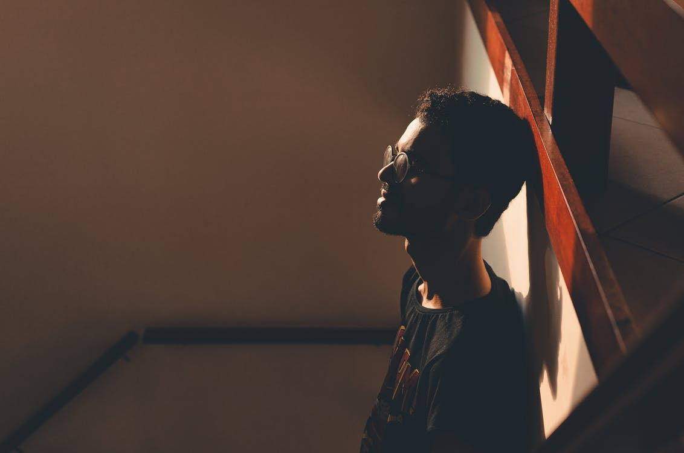
الخوف من الناس (الصديق المزمن)
The Fear of people (The Chronic Friend)
أنا أصغر من المواجهة
I’m smaller than confrontation
أنا مش هاقدر
I will not be able to
أنا جبان
I am a coward

Slide 24
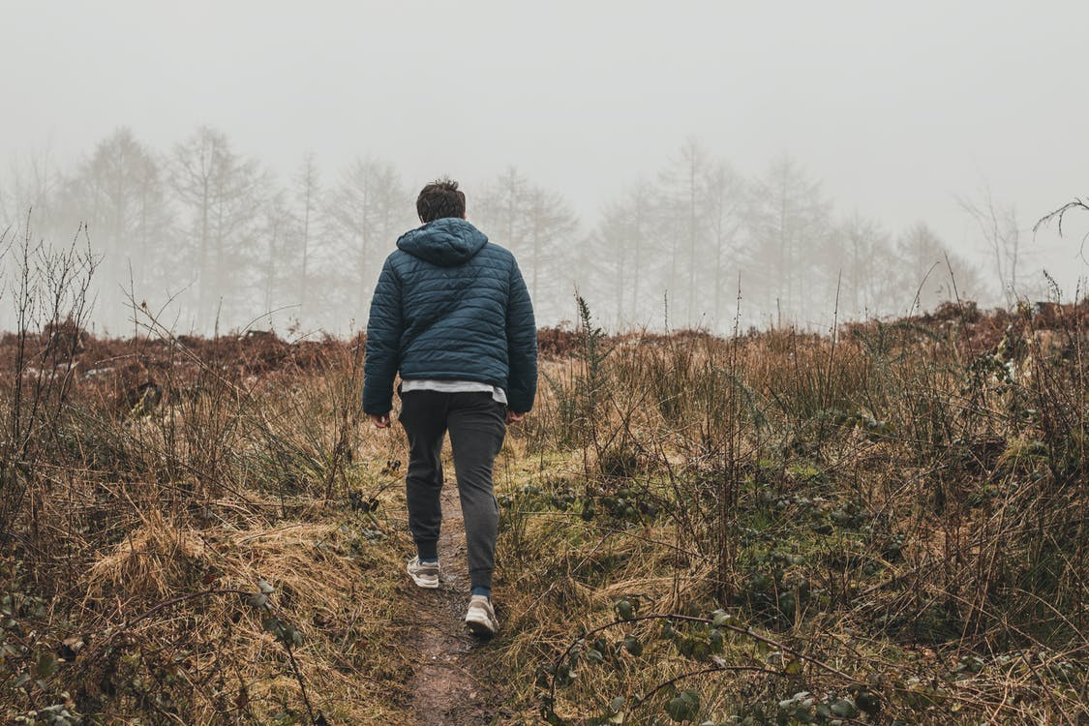
الخوف من الناس (الصديق المزمن)
The Fear of people (The Chronic Friend)
الحق الحق اقول لك لما كنت اكثر حداثة كنت تمنطق ذاتك و تمشي حيث تشاء و لكن متى شخت فانك تمد يديك و اخر يمنطقك و يحملك حيث لا تشاء (يو 21 : 18)
"Most assuredly, I say to you, when you were younger, you girded yourself and walked where you wished; but when you are old, you will stretch out your hands, and another will gird you and carry [you] where you do not wish" (Joh 21 : 18)

